Slide 1





免試入學超額比序說明

Slide 2
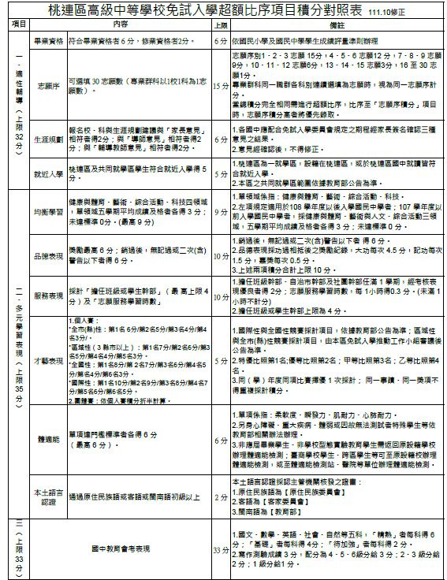



超額比序積分說明

Slide 3





超額比序
實際報名人數>招生人數
多元學習表現
教育會考
適性輔導
總積分
比總積分

Slide 4





適性輔導 32分
畢業資格(上限6分)
符合畢業資格6分
符合修業資格2分
志願序(上限15分)
可填30志願
生涯規劃(上限6分)
家長、導師、輔導老師建議
生涯手冊
就近入學(上限5分)
符合就近入學
(桃連區及共同學區)

Slide 5


多元學習表現35分
均衡學習(上限9分)
健體、藝術、綜合、科技任三領域五學期平均成績及格
品德表現(上限10分)
(1)銷過後，無記過或二次警告以下者得6分(上限6分)
※銷過後,三次警告得 0 分
(2)功過相抵後，大功每次4.5分，小功每次1.5分，嘉獎每次0.5分(上限6分)
※功過相抵後，至少8次嘉獎得4分

Slide 6

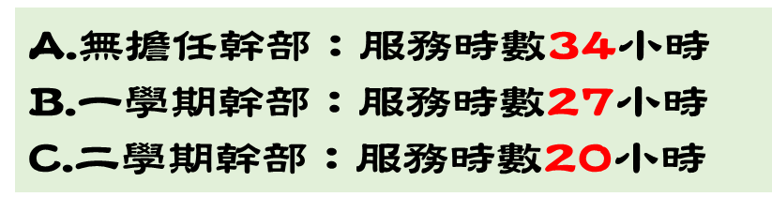



多元學習表現35分
服務表現(上限10分)
(1)擔任幹部(1學期2分，上限4分)
(2)志願服務學習時數(每小時0.3分)
體適能(上限6分)
單項達門檻標準者
才藝表現(上限5分) -->訓育組
國際性、全國性、區域性、全市性得獎
本土語言認證(上限2分) -->教學組
(國中、小)通過原住民族、客、閩南語初級以上

Slide 7
國中教育會考 33分
五科學科(上限30分)
精熟(A)6分 基礎(B)4分 待加強(C)2分
寫作測驗(上限3分)
4.5.6級分得3分
2.3級分得2分
1級分得1分

Slide 8
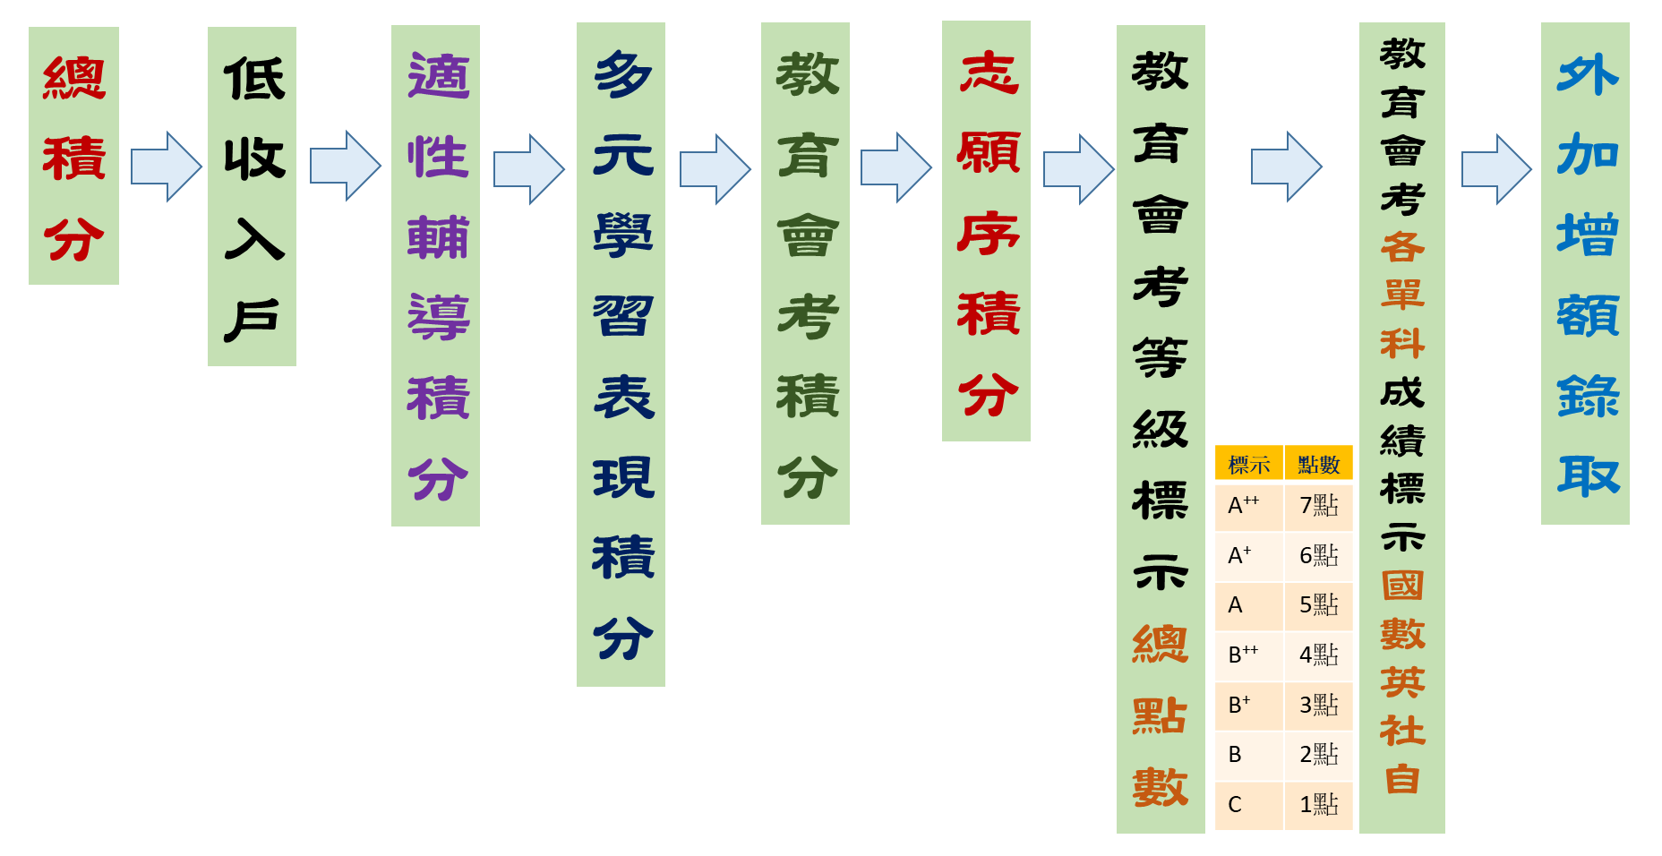

超額比序項目之比較順序
志願填選
影響大

Slide 9

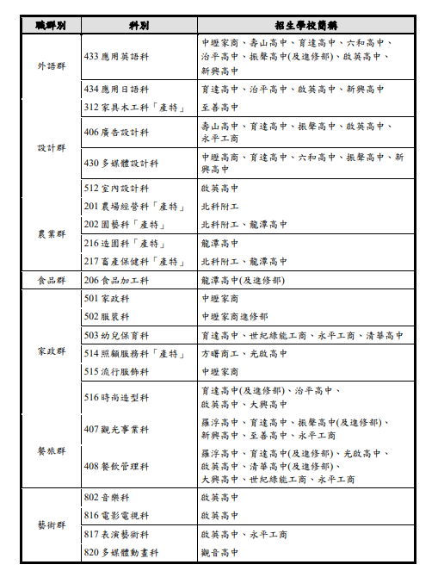
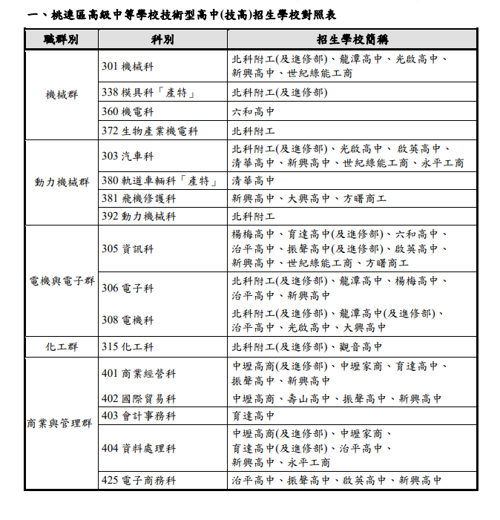
桃連區職業群科

Slide 10
國三目標
獲得超額比序____分

